Slide 1
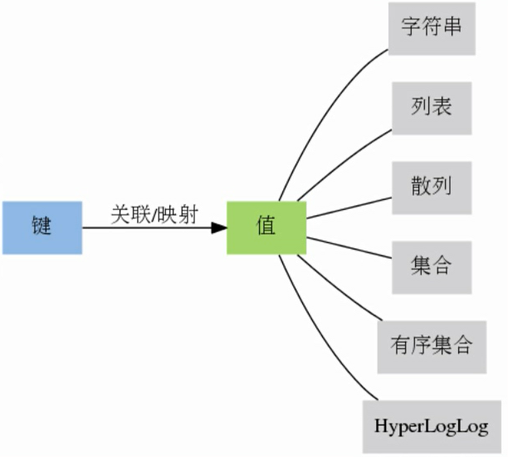
Redis数据模型

Slide 2
键Key redis KEY VALUE
Redis key 值是二进制安全的，这意味着可以用任何二进制序列作为key值，从形如”foo”的简单字符串到一个JPEG文件的内容都可以。空字符串也是有效key值
Key取值原则
键值不需要太长，消耗内存，且在数据中查找这类键值的计算成本较高
键值不宜过短，可读性较差

Slide 3
string支持的数据方式：
String：（strlen）
基本操作是字符串操作，追加，截取
set，get，apend。。。。。。
数值类型计算
位图

Slide 4
String
字符串是一种最基本的Redis值类型。Redis字符串是二进制安全的，这意味着一个Redis字符串能包含任意类型的数据
例如： 一张JPEG格式的图片或者一个序列化的Ruby对象
一个字符串类型的值最多能存储512M字节的内容
key ： string
value： string

Slide 5
命令
登录客户端后，获取帮助
Help
Help <tab>
Help set
Help @string

Slide 6
命令String
设置字符串值 set get
SET key value [EX seconds] [PX milliseconds] [NX|XX]
EX 设置过期时间，秒，等同于SETEX key seconds value
PX 设置过期时间，毫秒，等同于PSETEX key milliseconds value
NX 键不存在，才能设置，等同于SETNX key value
XX 键存在时，才能设置
设置多个键的字符串值
MSET key value [key value ...]
键不存在时，设置字符串值
MSETNX key value [key value ...]
注意：这是原子操作

Slide 7
命令
set s1 abc
set s2 12
set se abc ex 15
mset s3 3 s4 4 s5 5
msetnx s5 A5 s6 6

Slide 8
命令
过期
Redis中可以给Key设置一个生存时间（秒或毫秒），当达到这个时长后，这些键值将会被自动删除
设置多少秒或者毫秒后过期
EXPIRE key seconds
get key
set key val ex 10
PEXPIRE key milliseconds
设置在指定Unix时间戳过期
EXPIREAT key timestamp
PEXPIREAT key milliseconds-timestamp
删除过期
PERSIST key

Slide 9
命令
生存时间
Time To Live，Key的剩余生存时间
查看剩余生存时间
TTL key
PTTL key
key存在但没有设置TTL，返回-1
key存在，但还在生存期内，返回剩余的秒或者毫秒
key曾经存在，但已经消亡，返回-2（2.8版本之前返回-1）

Slide 10
命令
set se abc ex 15
ttl s6
expire s6 60
pttl s6
persist s6
pttl s6
EXPIREAT cache 1355292000
PEXPIREAT mykey 1555555555005

Slide 11
命令
查找键
KEYS pattern
pattern取值
* 任意长度字符
? 任意一个字符
[] 字符集合，表示可以是集合中的任意一个

Slide 12
命令
keys s*
keys s?
keys s[13]
keys *
keys ??

Slide 13
命令
键类型
TYPE key
object encoding key
key:
v:(K1)
type:string
enco..(raw/int)
strlen:2
指针 value地址
encoding,strlen:增删改:更新 查询长度,还是数值计算,成本很高
键是否存在
EXISTS key
键重命名
RENAME key newkey
RENAMENX key newkey
键删除
DEL key [key ...]

Slide 14
命令
获取值
GET key
获取多个给定的键的值
MGET key [key ...]
返回旧值并设置新值
GETSET key value
如果键不存在，就创建并赋值
字符串长度
STRLEN key
object encoding key > val 底层存储的数据结构类型

Slide 15
命令
追加字符串
APPEND key value
如果键存在就追加；如果不存在就等同于SET key value
获取子字符串 索引
GETRANGE key start end
0 3
索引值从0开始，负数表示从字符串右边向左数起，-1表示最有一个字符
01234
1a2a3a
-5 -4 -3 -2 -1
覆盖字符串
SETRANGE key offset value

Slide 16
命令
APPEND s6 123
getrange s1 1 2
getrange s1 0 -1
getrange s1 -2 -1
getrange s1 0 10000
SETRANGE s6 3 e
SETRANGE s6 3 efghijk
SETRANGE newkey 5 hello
SETRANGE s6 3 efghijk

Slide 17
命令
步长1的增减
INCR key
DECR key
字符串值会被解释成64位有符号的十进制整数来操作，结果依然转成字符串
步长增减 float
INCRBY key decrement
DECRBY key decrement
字符串值会被解释成64位有符号的十进制整数来操作，结果依然转成字符串

Slide 18
位图bitmap 【字节数组】
redis：类型（字符串，列表，集合）type
位图不是真正的数据类型，它是定义在字符串类型中
一个字符串类型的值最多能存储512M字节的内容
位上限：2^(9+10+10+3)=2^32b
encoding
redis：底层字节数组
01000000 10101010 1100101010
01000001:A
01000010:B

Slide 19
命令
设置某一位上的值
SETBIT key offset value （0/1）
offset偏移量，从0开始
获取某一位上的值
GETBIT key offset
返回指定值0或者1在指定区间上第一次出现的位置偏移量
BITPOS key bit [start] [end]
bitpos k1 1 1 1
k2: 0 1 0 0 0 0 1 0 0 1 0 0 0 0 0 0
k3: 0 1 0 0 0 0 1 0
0 1 0 1 0 0 0 1 0 1 0 0 0 0 1 0
setbit k1 1 1

Slide 20
命令
set str1 ab
setbit str1 6 1
setbit str1 7 0
get str1
这个结果是什么？

Slide 21
命令 0 1 1
位操作
0 1 0 0 0 0 0 1
1 1 1 0 0 0 0 1
0 1 0 0 0 0 0 1
对一个或多个保存二进制位的字符串 key 进行位元操作，并将结果保存到 destkey 上
operation 可以是 AND 、 OR 、 NOT 、 XOR 这四种操作中的任意一种
BITOP AND destkey key [key ...] ，对一个或多个 key 求逻辑并，并将结果保存到 destkey
BITOP OR destkey key [key ...] ，对一个或多个 key 求逻辑或，并将结果保存到 destkey
BITOP XOR destkey key [key ...] ，对一个或多个 key 求逻辑异或，并将结果保存到 destkey
BITOP NOT destkey key ，对给定 key 求逻辑非，并将结果保存到 destkey
除了 NOT 操作之外，其他操作都可以接受一个或多个 key 作为输入
当 BITOP 处理不同长度的字符串时，较短的那个字符串所缺少的部分会被看作 0
空的 key 也被看作是包含 0 的字符串序列
思考：a位或b是什么？

Slide 22
命令
统计指定位区间上值为1的个数 字节
bitpos key bit（0/1） start end > start end bit位的索引
BITCOUNT key [start] [end] > start end Byte位的索引 正负方向
set k ab bitcount k 1 1
从左向右从0开始，从右向左从-1开始，注意官方start、end是位，测试后是字节
BITCOUNT testkey 0 0表示从索引为0个字节到索引为0个字节，就是第一个字节的统计
BITCOUNT testkey 0 -1等同于BITCOUNT testkey
最常用的就是 BITCOUNT testkey

Slide 23
命令
Redis的二进制位
set s1 ab
bitcount s1
bitcount s1 0 0
bitcount s1 1 1
set ch 中
bitcount ch
bitcount ch 2 2
0 | 1 | 1 | 0 | 0 | 0 | 0 | 1 | 0 | 1 | 1 | 0 | 0 | 0 | 1 | 0
a |  |  |  |  |  |  |  | b
1 | 1 | 1 | 0 | 0 | 1 | 0 | 0 | 1 | 0 | 1 | 1 | 1 | 0 | 0 | 0 | 1 | 0 | 1 | 0 | 1 | 1 | 0 | 1
中（utf-8）
1 | 1 | 1 | 0 | 0 | 1 | 1 | 0 | 1 | 1 | 0 | 1 | 0 | 0 | 0 | 0
中（gbk）

Slide 24
命令
登录不同的库
redis-cli --help
redis-cli -n 2
清除当前库数据
FLUSHDB
清除所有库中的数据
FLUSHALL

Slide 25
位图bitmap
网站用户的上线次数统计（活跃用户）
用户ID为key，天作为offset，上线置为1 366> 000000000000000
366 /8 50Byte 16 50
key: sean value: 11 1 000000000000000001010000000000000000
ID为500的用户，今年的第1天上线、第30天上线
SETBIT u500 1 1 1 0 0 000 0 …….1 0 00 0 > 365 /8 46 Byte
SETBIT u500 30 1
BITCOUNT sean 0 -1
KYES u*

Slide 26
位图bitmap
按天统计网站活跃用户
天作为key，用户ID为offset，上线置为1
求一段时间内活跃用户数 500 / 8 366 * 63Byte
SETBIT 20160601 15 1 1 1 0 1 00 00 00 0 00 00 0
SETBIT 20160603 123 1 0 1 0 0 00 00 01 0 00 00 0
SETBIT 20160606 123 1 0 1 0 0 00 00 01 0 00 00 0
求6月1日到6月10日的活跃用户
BITOP OR aaa 20160601 20160602 20160603 20160610
BITCOUNT aaa 0 -1
结果为2

